Slide 1
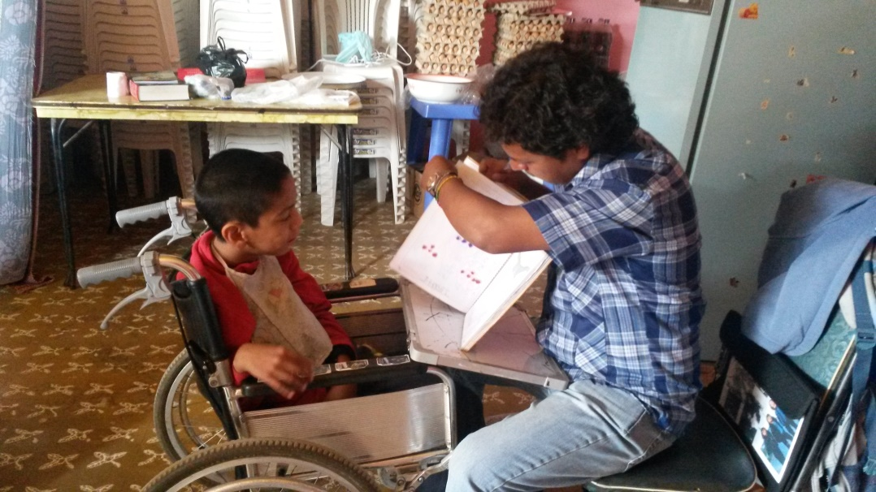


NECESIDADES EDUCATIVAS ESPECIALES EN ALUMNADO CON DISCAPACIDAD MOTORA

Slide 2
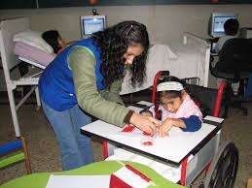
¿Qué ES UN ALUMNO CON DISCAPACIDAD MOTORICA?
Limitación de funciones y actividades.
Alteración motriz
Problemas de desplazamiento
Problemas de lenguaje
Alteraciones socioafectivas
Problemas de coordinación en MMS
Dificultades sensoriales

Slide 3
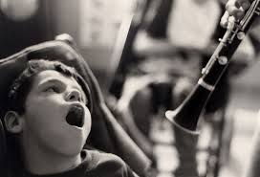
Parálisis cerebral infantil
La alteración motriz que mas transtornos asociados conlleva
Las limitaciones más significativas que se pueden encontrar en la escuela, en los alumnos con discapacidad motriz, son:
Las referidas a la postura
Falta de movilidad
Afectaciones motrices y perceptivas
Problemas emocionales
Proceso de enseñanza-aprendizaje

Slide 4

PROPOSITO
Proporcionar a los profesores herramientas para las adaptaciones curriculares individuales
Instrumentos de evaluación
Estrategias de intervención en niños con problemas motores
Disminuir las desventajas

Slide 5
NEE
NECESIDADES EDUCATIVAS ESPECIALES
El término de NEE
Se utilizó por primera vez en el informe Warnock (1978). Gran Bretaña en la ley de Educación de 1981.
Considera que un niño necesita educación especial cuando tiene alguna dificultad de aprendizaje que precisa una medida educativa especial
Causas de las dificultades del alumno
no están sólo dentro de él y que por lo tanto la escuela tiene que adaptarse,
Aplicado a aquellos estudiantes que de forma complementaria precisan de ayuda
Temporal
Permanentemente
Un niño con PC precisa de determinadas ayudas o recursos personales, técnicas, materiales y servicios especiales para lograr los fines de la educación.

Slide 6
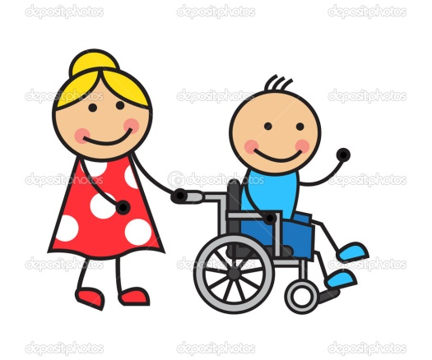
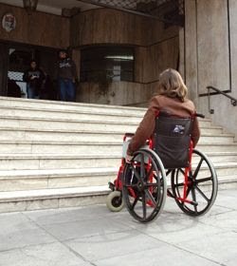
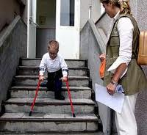
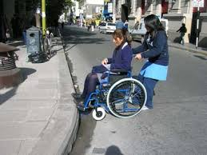
NECESIDADEs EDUCATIVAS ESPECIALES DE UN NIÑO CON PC
DESPLAZAMIENTO AL CENTRO
- Un transporte adaptado
Una persona que conduzca
ACCESO AL CONTROL Y SUS DEPENDENCIAS
- No existan barreras arquitectónicas en la edificación

Slide 7
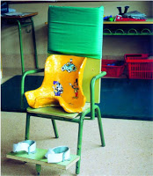
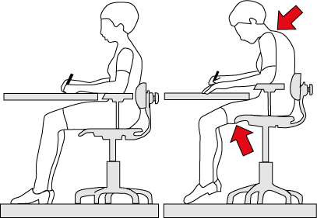
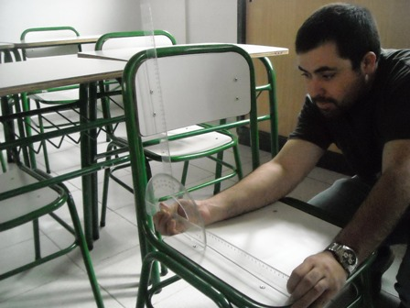
MOBILIARIO ADAPTADO
- Se deben analizar los problemas que puede tener el alumno para permanecer en clase
- Estudiar las necesidades de cada alumno a nivel individual.
- Adaptaciones de sillas y mesas,
- La necesidad del equipamiento, serán valoradas y orientadas por el fisioterapeuta.

Slide 8
MATERIAL DIDACTICO
- Determinar las posibilidades en el “uso de las manos
En los niños con PC, la actividad voluntaria de “agarrar objetos” se ve enlentecida o dificultada.
Se podrán observar estudiantes:
no utilizan nada sus miembros superiores
los que dirigen la mano a los objetos pero no pueden cogerlos
los que pueden coger los objetos pero con un pinza atípica
los que pueden cogerlos pero no pueden soltarlos

Slide 9

Personal especializado
orientara a todo el equipo sobre el manejo del alumno
rehabilitación física
adaptaciones de mobiliario
UN FISIOTERAPEUTA
pautas posturales,
pautas de desplazamiento,
material didáctico.
utilización de prótesis

Slide 10
LOGOPEDA,
casos que la lesión cerebral afecte a los órganos fonoarticulatorios
ayudar y suplir al niño en las necesidades básicas higiene personal, alimentos y vestido
AUXILIAR EDUCATIVO
niños que necesitan una enseñanza individual o en pequeño grupo
PEDAGOGO

Slide 11
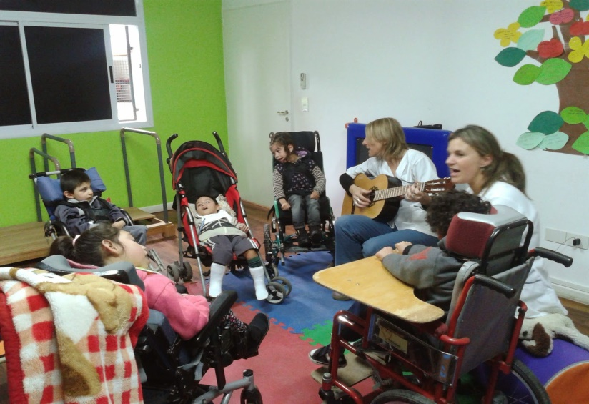
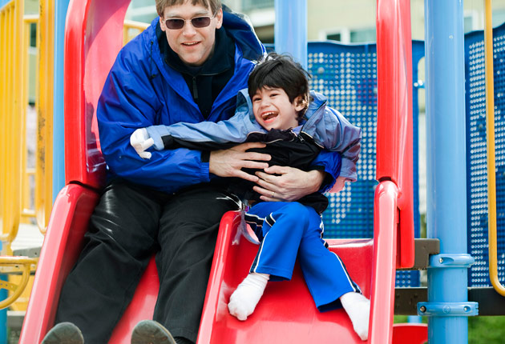
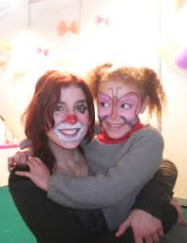
MOTIVACION – INTERACCIONES SOCIALES – EXPLORACION DE ENTORNO
Evaluación del ámbito socio-afectivo se tendrá información sobre :
Sus intereses
Refuerzos preferidos
Percepción de sí mismos
Nivel de seguridad en las tareas
Nivel motivacional.
Interacciones sociales

Slide 12
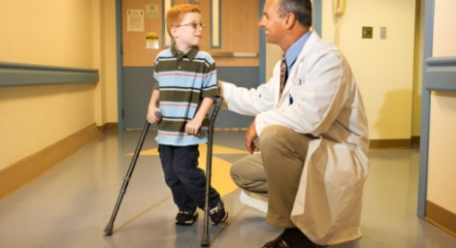

INICIO DE LA ESCOLARIZACION – EVALUACION PREVIA
El orientador educativo acudirá con la familia a un equipo multidisciplinario
Surge la necesidad inmediata de hacer una primera valoración cuyo objetivo primordial es determinar la modalidad de escolarización,
Se recaba la información referente a:
La familia
El niño
El centro

Slide 13
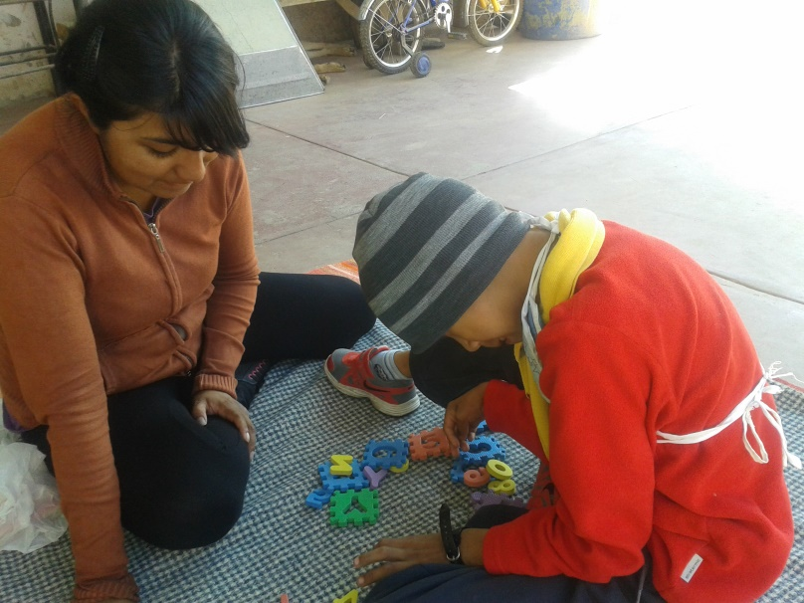
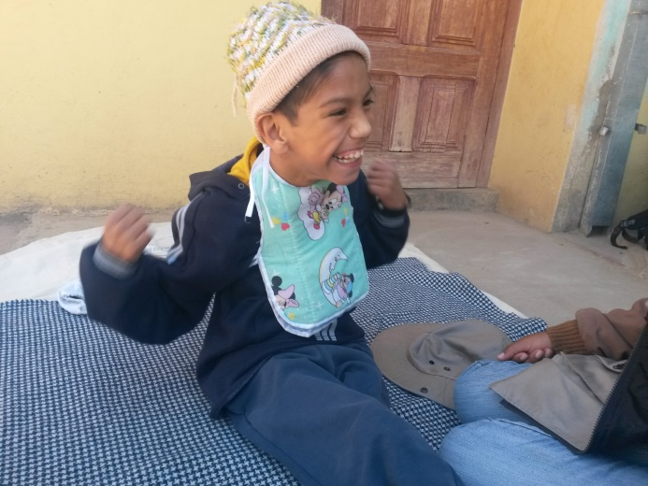
EJEMPLO
Niño de 12 años afectado de parálisis cerebral atetoide que solicita escolarización en un centro ordinario.
Desde los 7 años acude a una escuela infantil. Se aprecia buen desarrollo cognitivo.
Es capaz de mantener la atención ante explicaciones orales, cuentos y juegos.
Tiene curiosidad por el entorno y lo explora preferentemente con la mirada y manipulando los objetos cuando se le acercan.
Se comunica con niños y adultos con gestos naturales y sonidos poco articulados.
Posee control de esfínteres pasivo. A.C.R. acude a la escuela infantil en silla de ruedas
No ha adquirido todavía el control de tronco adecuado.

Slide 14
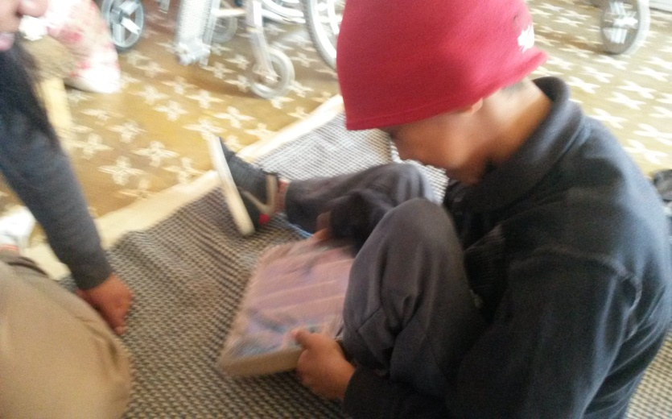
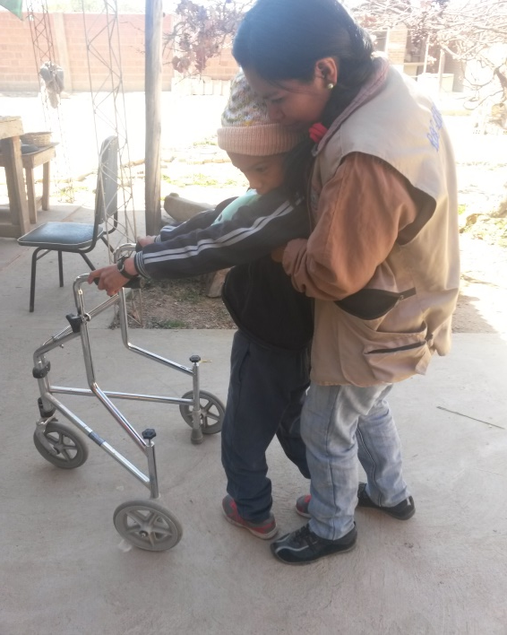
Solución
En este caso se siguió el proceso El orientador recogió información sobre la familia, la niña y el centro escolar.
Tras la valoración se tomaron las primeras decisiones:
Colocar rampa en la salida al patio.
Previsión de atención por parte del logopeda.
Previsión de atención por parte del fisioterapeuta.
Distribución de los niños en dos grupos
Previsión de que en septiembre se elabore una mesa y una silla adaptada.
Adquirir un asiento de suelo.
Con la preparación de estos recursos se organiza una primera respuesta para iniciar la escolarización en el mes de septiembre.
A partir de este momento es cuando comienza la evaluación de niño con deficiencia motórica en el grupo clase

Slide 15
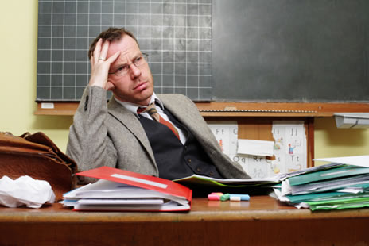
Educación infantil
DIFICULTADES
Seguramente donde más resida su preocupación sea en el niño con parálisis cerebral. En este alumno los interrogantes se multiplicarán:
¿Qué información específica es necesaria?
¿Dónde la puedo adquirir?
¿Qué evaluar?
¿Quién puede prestarme ayuda?
¿Cómo le puedo movilizar?
¿Cómo le afecta la discapacidad a la inteligencia y a la personalidad?
¿Qué ayuda necesita para realizar las actividades escolares?
¿Qué será capaz de entender o de hacer?
¿Cómo evaluar?
¿Qué indicadores se pueden utilizar como referencia?
¿Cómo conseguir que los compañeros le valoren más allá de su aspecto motriz?
¿Qué atribuciones motivacionales utilizaré?
¿Cómo atender el desarrollo de su autoestima?

Slide 16
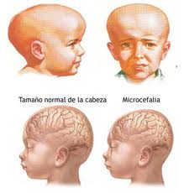
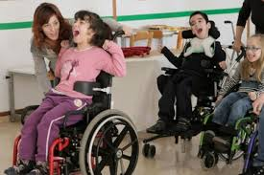
El tutor del niño con PC necesita conocer qué es la parálisis cerebral.
Respecto a la inteligencia hay que advertir que no se puede inferir a partir de la deficiencia motora una deficiencia intelectual.
No obstante el desarrollo cognitivo suele verse afectado por la dificultad de exploración del entorno

Slide 17
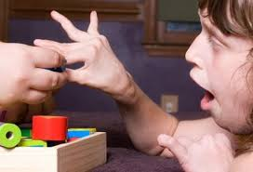
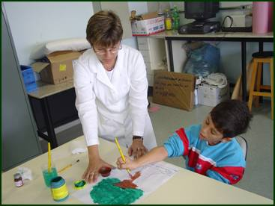
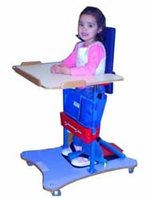
El tutor del aula evaluará
AMBITO MOTOR
Hace referencia a:
La postura y al movimiento
La motricidad gruesa como fina
En clase es preciso que posea:
Una postura FUNCIONAL,
Capacidad para desplazarse.
Habilidades para manipular

Slide 18
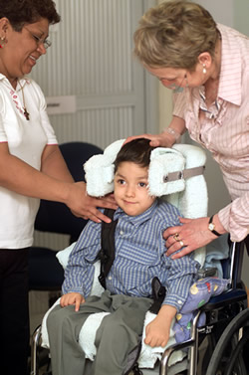
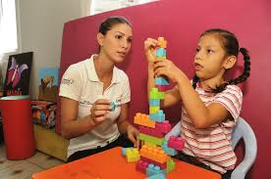
El tutor realice una observación se aportan los siguientes indicadores:
Cómo se mantiene sentado: silla, silla adaptada,
Cómo se desplaza: arrastras, con andador, de la mano.
Presenta movimientos involuntarios, reacciones asociadas.
Cómo es su control postural: se le cae la cabeza, se va hacia adelante, para los lados...
Cómo usa el material didáctico: coge él solo el material, hay que acercárselo, usa las dos manos, qué material manipula mejor.
Cómo es su destreza manual:

Slide 19
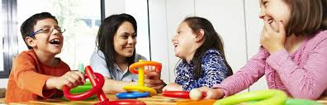
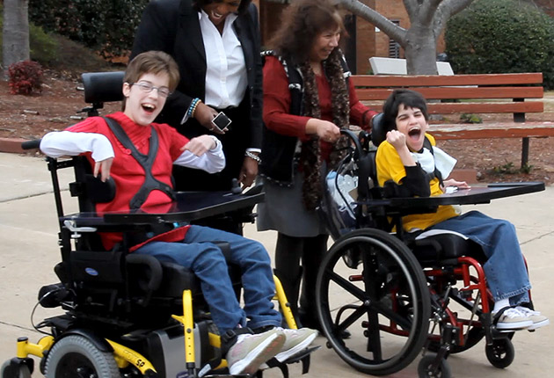
COMUNICACIÓN
El niño con PC puede presentar:
problemas en el área del lenguaje oral
desórdenes en el control de la respiración
deficiente funcionamiento del aparato fonador
Para una primera evaluación de la comunicación se sugiere la observación y el registro de indicadores como:
Diferencia entre personas familiares y extraños.
Reconoce objetos familiares.
Comprende mensajes sencillos.
Tiene lenguaje oral.
Presenta dificultades orales motoras: sacar la lengua, babeo, cerrar la boca...
.Se comunica con: sonidos, palabras sueltas, mirada, señalando, gestos naturales (cabeza, manos).
Expresa sus sentimientos: alegría, tristeza o enfado.

Slide 20
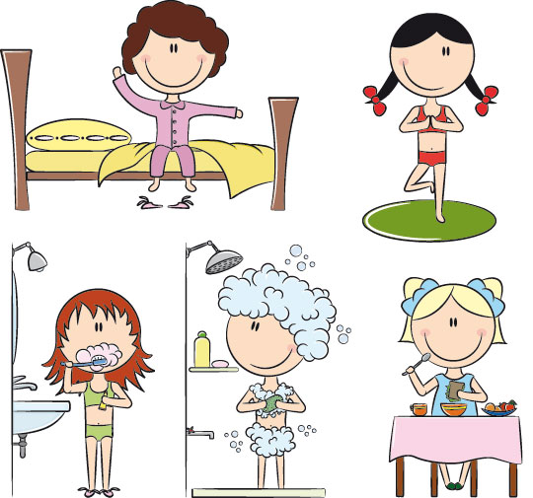
la autonomía personal
En el ámbito de la autonomía personal se incluyen las tres acciones más habituales en la vida diaria:
Vestido
Desvestido
Aseo personal y comida
Es importante evaluar el grado de independencia
Son representativos de este ámbito los indicadores siguientes:
Se abrocha botones.
Suelta los cordones de la zapatilla.
Controla esfínteres.
No necesita ayuda para colocarse en el baño.
Se lava él solo las manos.
Come él solo el almuerzo.
.Bebe de una vaso solo.

Slide 21
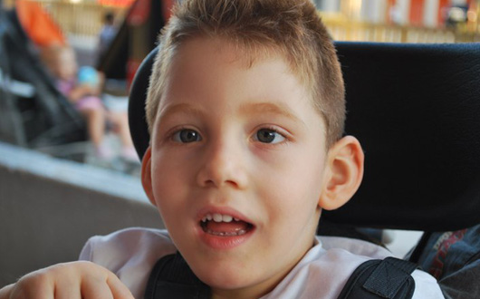
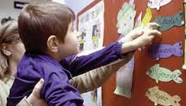
perceptivo-visual
Las alteraciones oculares. pueden ser de dos tipos:
Alteraciones en la estática ocular:
existe una lentitud e inestabilidad en la fijación de la mirada
incoordinación en los movimientos oculares.
Alteraciones en la dinámica ocular:
Dificultades para realizar un seguimiento ocular,
Elevación de la mirada
Estrabismo
Estos trastornos ocasionan alteraciones en el desarrollo perceptivo visual y dificultan el aprendizaje

Slide 22
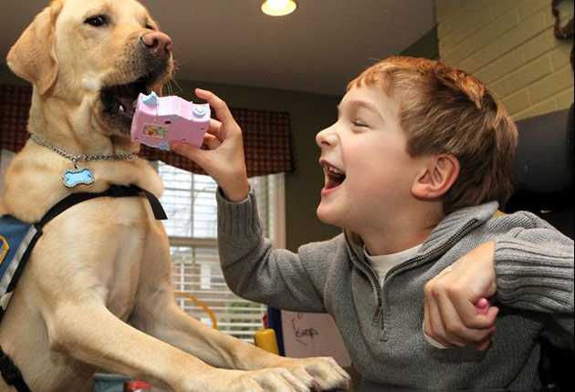
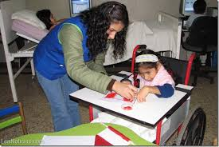
Se detallan unos indicadores que pueden ayudar a realizar esta tarea:
Mantiene la mirada en juguetes, personas y láminas.
Se acerca mucho a los objetos para mirarlos.
Mira a los objetos cuando los está manipulando.
Hace varios intentos para agarrar o alcanzar un objeto.

Slide 23
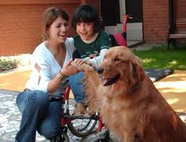
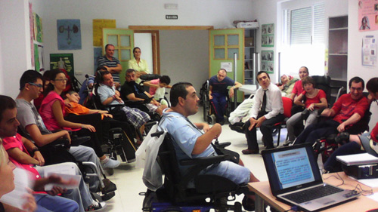
socio-afectivo
Como es la interacción del niño con el adulto, con sus iguales, a sus características afectivas, a sus preferencias o intereses y motivaciones.
Indicadores representativos de este ámbito pueden ser:
Va contento al colegio.
Relación con otros niños: juega solo, juega en grupo pequeño, comparte juguetes...
Cómo es su estado de ánimo: alegre, triste, cambia con facilidad, ansioso, agresivo, otras reacciones...
Muestra curiosidad.
En qué actividades tiene éxito y en cuáles fracasa.
Pide ayuda cuando lo necesita.
Se muestra satisfecho de las tareas que realiza.
Frecuentemente comunica “Yo no puedo” ante la realización de distintas tareas.

Slide 24
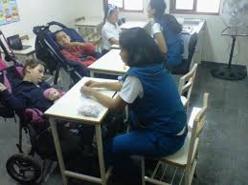
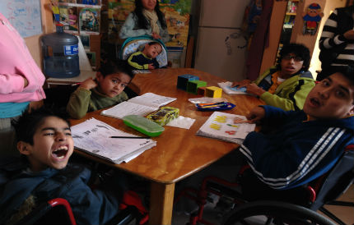
el ámbito escolar
Posibles variables a tener en cuenta:
El aula tiene suficiente amplitud que permite el desplazamiento del niño con silla de ruedas, silleta, andador, trípode...
Adecuación del material existente.
Hay alguna forma especial de presentar la tarea para que el alumno comprenda mejor.
Con qué tareas se fatiga más.
En qué momentos del día rinde más.
Está colocado en un sitio que favorezca la integración.
Su situación en el aula le permite ver y oír todo lo que se realiza en clase.
Actitud del grupo hacia el niño:
los espacios comunes en el centro: aseos, comedor, pasillos, patio...

Slide 25
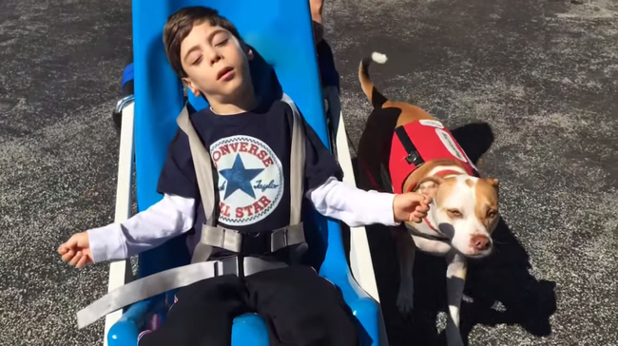
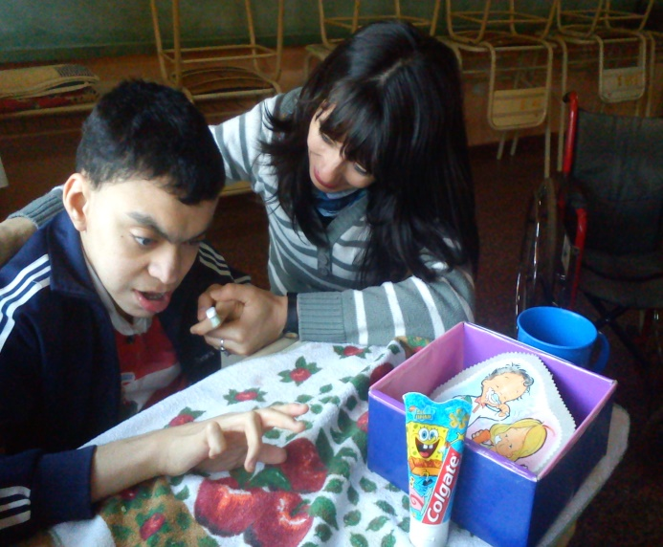
el ámbito familiar
Para poder realizar esta labor es preciso valorar esas relaciones familiares y las que se mantienen con la escuela por medio de algunos indicadores:
• Cómo está sentado en casa.
• Cómo se desplaza.
• Cómo se comunica.
• Alimentación.
• Juegos preferidos.
• Con quién juega.
• Actividades lúdicas fuera del hogar en las que participa.
• Actitud de los padres ante la discapacidad.
• Colaboración con la familia.

Slide 26
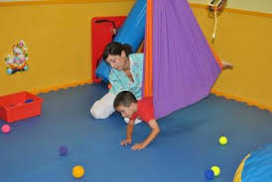
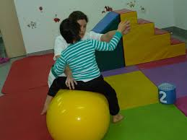
Evaluación “más a fondo” por parte de los profesionales
FISIOTERAPEUTA
De su resultado le va a dar y las orientaciones al logopeda y al auxiliar educativo para facilitar los aprendizajes.
Esta evaluación comprende aspectos como:
Tono muscular
Actitud postural en reposo y movimiento.
Balance muscular y articular:
Nivel de desarrollo motor:
reacciones de enderezamiento, reacciones de equilibración, control postural
Grado de autonomía:
Del resultado de la evaluación, el fisioterapeuta suele diferenciar entre niños levemente afectados, moderadamente afectados y gravemente afectados.

Slide 27
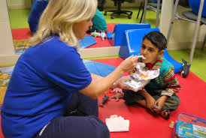
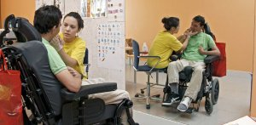
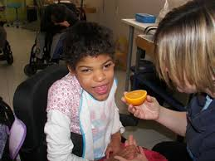
Logopeda
Profundiza la valoración en:
Alimentación: deglución atípica, babeo, etc.
La respiración.
El tono muscular de aparato fonador.
Praxias.
La fonación.
Articulación.
Desarrollo del lenguaje en su diferentes vertientes

Slide 28
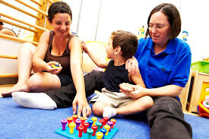
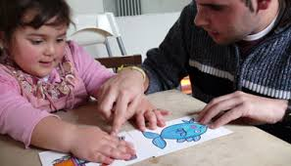
AUXILIAR EDUCATIVO
La función prioritaria del auxiliar educativo Consiste en ayudar al niño en sus necesidades básicas y en actividades escolares que tienen que ver con la autonomía personal y social
Su labor se centra en :
Autonomía personal: vestido-desvestido, aseo personal, alimentación y eliminación.
Autonomía social: aula, comedor, patio y excursiones

Slide 29
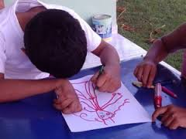
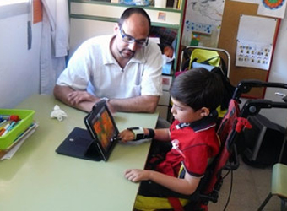
Tutor
Adaptación por parte del tutor
Debe poseer algunos conocimientos generales sobre la parálisis cerebral y sus consecuencias para el aprendizaje.
Utilice estrategias para conseguir una actitud positiva del grupo respecto del niño
Acepte en algunos momentos la presencia de otro profesional en su aula (auxiliar educativo, fisioterapeuta, logopeda...).
Se adapte a la utilización de material específico y la presencia de mobiliario adaptado. –
Establezca relaciones fluidas con la familia del alumno con NEE motóricas –
Informar sobre el proceso educativo y las diversas adaptaciones que se consideren necesarias.
Pedir ayuda en la realización de pequeñas adaptaciones de material.

Slide 30
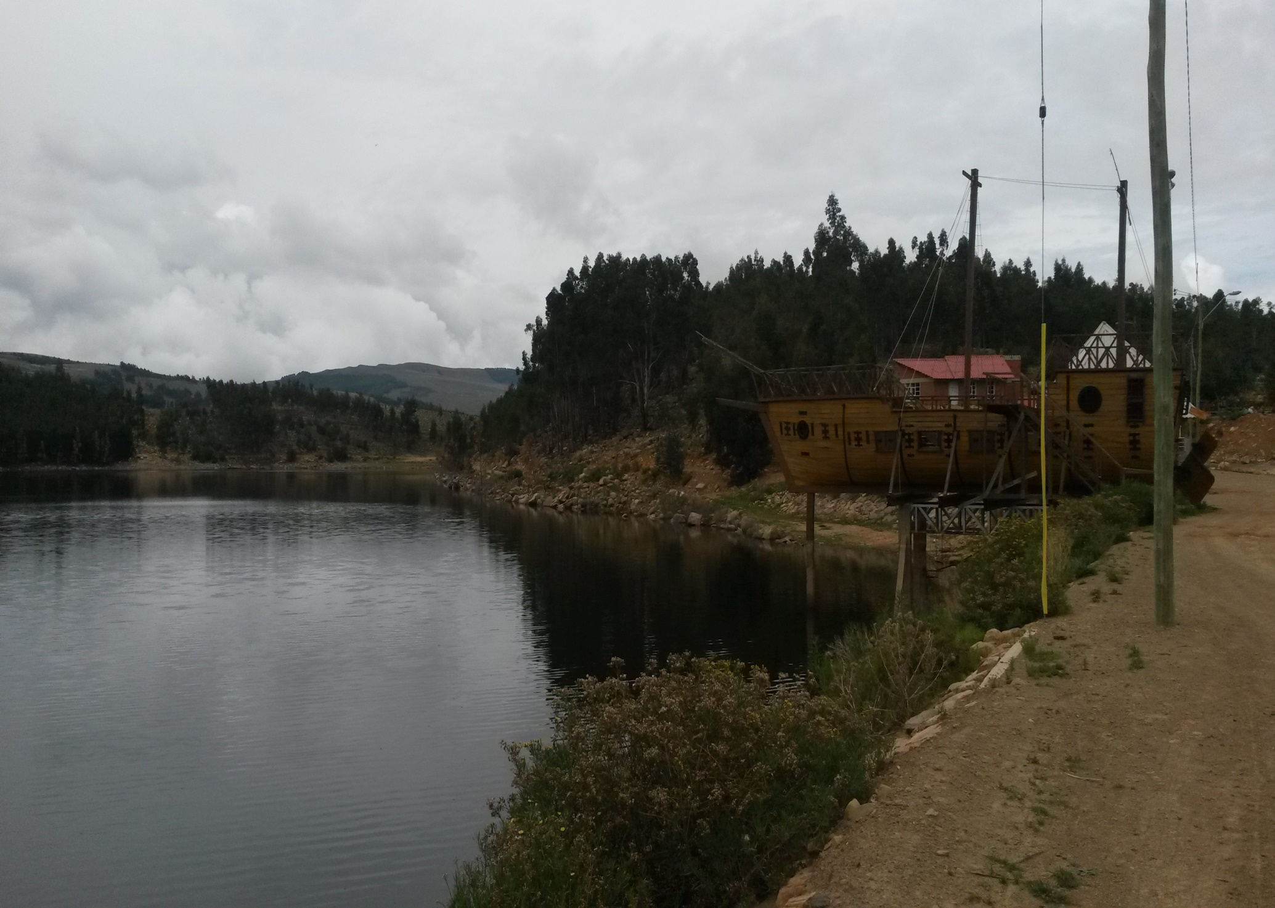
GRACIAS…………….

